Slide 1
Les soins de plaies & l’ulcère du pied diabétique
REINQ
Boucherville le 8 octobre 2015
Dominique Lord Inf.B.Sc., stomothérapeute

Slide 2
Aucune affiliation
ou
intérêt financier associé

Slide 3
Objectifs
Connaître les applications légales, en matière de soin de plaies, relativement à la loi 90 et le droit de prescrire;
Identifier les antécédents médicaux et les facteurs de risque sous-jacents associés au développement d’un ulcère du pied diabétique;
Comprendre les différents types de neuropathie diabétique ou qui influencent la cicatrisation;
Identifier les caractéristiques de l’ulcère et en connaître sa classification;
Déterminer les différents choix de traitement locaux et adjuvants.

Slide 4
Évaluation
LII article 36 : « L’exercice infirmier consiste à évaluer l’état de santé, à déterminer et à assurer la réalisation du plan de soins et de traitements infirmiers, à prodiguer les soins et les traitements infirmiers et médicaux dans le but de maintenir et de rétablir la santé de l’être humain en interaction avec son environnement et de prévenir la maladie ainsi qu’à fournir les soins palliatifs ».
Champ d’exercice : 2.1.7. Déterminer le plan
de traitement relié aux plaies et aux
altérations de la peau et des téguments
et prodiguer les soins et les traitements
qui s’y rattachent.
Notes:
L’infirmière peut, sur la base de son évaluation, décider du plan de traitement pour les plaies….et le modifier

Slide 5
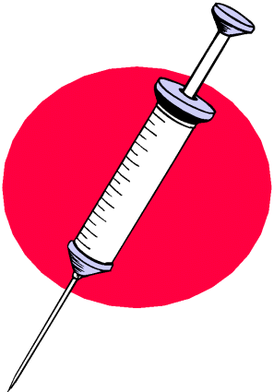
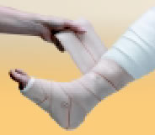
Le champ d’exercice et les activités réservées des infirmières (2°édition)
OIIQ, 2013
Notes:
L’inf. peut sur la base de son évaluation, décider du plan et le modifier.
Débridement de la callosités réduit la pression de 30 %
Pansements sans Pr

Slide 6
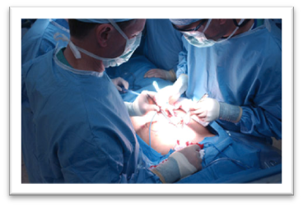
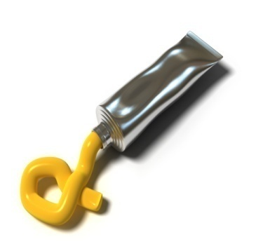
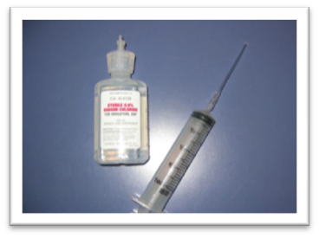
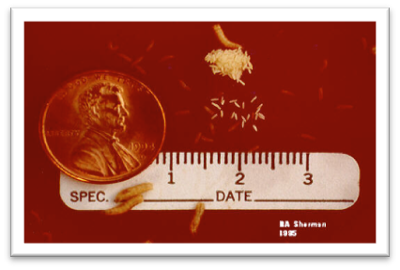
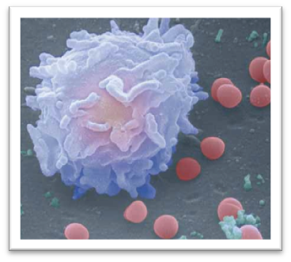
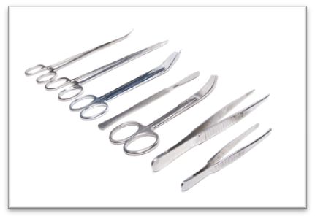
Types de débridement
Types de débridement:
Autolytique
Mécanique
Enzymatique/chimique
Chirurgical (MD)
Chirurgical conservateur (inf.)
Biologique (maggots)
Notes:
Doit demander un avis médical pour:
Ulcère artériel, gangrène sèche, escarre stable adhérent et sans écoulement au talon, structures sous-jacentes, greffe, plaie néoplasique, etc…
Débridement de l’hyperkératose
Mécanique: irrigation, BT, Wet to dry, versajet
Une basse pression à l’aide d’une seringue 30 ml : pression de 4 - 8 lb/po² (efficace pour déloger les débris en superficie du lit de la plaie)
Prolifération, T granulation, épithélial, débris légers
Une haute pression à l’aide d’une seringue 30 ml et une aiguille 18 G: pression de 8 - 15 lb/po² (pression considérée comme un débridement mécanique)
Maintenu à une distance de 10 à 15 cm de la plaie
Inflammation, nécrose humide jaune, nécrotique, débris abondants
Attention si on ne visualise pas le lit de la plaie

Slide 7
Considérations cliniques
OIIQ, 2013
Notes:
L’autonomie accordée, sur le plan de sa décision du plan de traitement est tributaire de ses connaissances et de ses habiletés – selon les pratiques cliniques reconnues.
Considérations organisationnelles – condition locale d’application.
Décision : elle doit savoir: cicatrisation, FR, cause, préparation du lit de la plaie, produits , I et CI débridement, etc.

Slide 8
Wounds International, 2013
Wounds International (may, 2013)

Slide 9
RNAO, 2013

Slide 10
ACSP, 2010
La prévention, le diagnostic et le traitement du pied diabétique – Mise à jour 2010
WCC Vol.8, NO 4
Notes:
FR par la collecte de données
Évaluation physique
Identifier le risque
Modifier la cause, référé si nécessaire
Enseignement
Mise en décharge
Documenter l’ulcère
DIEB (débridement, infection, équilibre hydrique, bords)
réévaluer
Thérapies adjuvantes
Équipe multi
Données probantes

Slide 11
Première visite ?
Quelle est la cause ?
Images: CIUSSSMCQ
Notes:
L’ulcère du pied diabétique est une pathologie MULTIFACTORIELLE

Slide 12
Type d’ulcère, d’origine:
Neuropathique (60 %)
Ischémique (20%)
Points de pression
Gros orteil, talon
Hyperkératose
Perte de sensibilité
Pas de douleur
Déformation du pied
Etc.
Insuffisance vasculaire
Ischémie
Micro ou macro-angiopathie
Peau blanche
Pied froid
Etc.

Slide 13
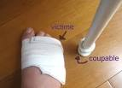
Facteurs de risque / cause(s)
Diabète II
Neuropathie
Maladie artérielle (artériopathie)
Traumatisme
Notes:
L’artériopathie et la neuropathie n,explique pas à elles seules la formation d’ulcère.
Souvent relié à une plaie traumatique: intrinsèques, extrinsèques et comportementaux
HbA1c (hémoglobine glycolysée); bon indicateur de glycémie au cours des 3 derniers mois
Diabétiques doivent visés < 7% afin de réduire les risques de complications micro et macro vasculaires

Slide 14
Révision de l’état de santé de l’usager
Connaître l’état vasculaire, la perfusion sanguine
Réparation de la plaie
Combattre l’infection
La maladie artérielle
Macro VS micro vascularisation
Local VS Régional VS Systémique
Transitoire VS Permanent

Slide 15
Artériopathie
Macroangiopathie
Microangiopathie (spécifique au diabète)
Atteinte des artérioles et des capillaires
Occlusion, embolie, vasculite, problème de coagulation, etc.
Notes:
Macro ne diffère pas de la MVADP mais le diabète lui donne quelques caractéristiques particulières: souvent asymptomatique r/a la neuropathie sensorielle. Calcification des artères.
Micro : épaississement de la membrane des capillaires.
En cas de blessure …l’apport vasculaire n’est pas suffisant.
Plaque et perte d’élasticité
Permet de déterminer la capacité de cicatrisation
Microangiopathie associé au diabète
65 % des patients avec MVAS ont soit une MCAS ou lésions carotidiennes
Micro-angiopathie : rétinopathie, néphropatie, gastroparésie….
Touches les diabétiques
Touche les capillaires
Touche les artérioles
Macro-angiopathie : maladie coronarienne, cérébrovasculaire, artéripopathie périphérique
Touche les artères
Artériosclérose
Athérosclérose

Slide 16
La Maladie Artérielle Périphérique (MAP) Artéripopathie périphérique
60 % asymptomatiques
Claudication intermittente
Questionnaire d’Édimbourg
Ischémie du membre inférieur
Indice de pression systolique cheville-bras
Notes:
La manifestation est la claudication
Manifestation de claudication = 50 d’obstruction vascuclaire
Douleur aux jambes déclenchées par la marche et soulagé en moins de 10 minutes au repos
Dépendamment des artères touchées la douleur variera de la fesse, hanche, cuisses, mollets, + rare aux pieds.
Ischémie: douleur au pied mais aussi un pied qui de cicatrise pas !!! Douleur les pieds surélevés

Slide 17
Facteurs de risque de la MVAS & DB
HTA
Tabagisme
Diabète et hyperglycémie
Obésité
ATCD familiaux
Âge › 65 A: sclérose artérielle, calcification artérielle
DLP
Dysfonction endothéliale
Notes:
Risque de développer une ischémie critique
Facteurs intrinsèques autres: maladie auro-immune, processus inf;ammatoire, MCAS, douleur, Œdème, etc.
Facteurs de risque qui aggravent la situation ou et qui affectent le processus normal de guérison
Extrinsèque :
médicaments : analgésiques narcotiques,stéroïdes les patients sous traitement à long terme à base de cortoco sont susceptibles de présenter une atriphie de l’épiderme ou du derme, une altération des fibroblastes cutanées et un déficit de l’immunité cutanée , immunosuppresseurs, anti-inflammatoires non-stéroïdiens, ACO, anti-hypertenseur, Béta-bloqueurs
Alimentation
Chaussure
Tabac: 1 cigarette X 90min. VS 1 pqt 24 heures
nicotine=vasoconstriction et monoxyde = diminution transport O2

Slide 18
Objectif de guérison
L’évaluation de l’apport sanguin est primordial car ceci détermine le potentiel de guérison de l’ulcère. Une réduction ou une occlusion réduit considérablement le potentiel de guérison et une intervention visant à rétablir ou améliorer le réseau artériel s’impose préalablement.
Objectif de guérison: 50 % à la 4^{ième} semaine
Vous devez alors aviser le médecin traitant, consulter une équipe interdisciplinaire, référer à une infirmière spécialisée en soins de plaie et revoir le plan de traitement.
Notes:
Processus normalNotez qu’une plaie qui n’a pas diminuée d’au moins 30 % de sa surface après 3 à 4 semaines de traitement a peu de chance de cicatriser avant la 12 ^{ième} semaine (Sibbald, G., et al., 2006).
de cicatrisation

Slide 19
Évaluer le potentiel de cicatrisation
Si apport sanguin suffisant (plaie aux MI)
=
Cicatrisation en milieu humide contrôlé
Si apport sanguin INsuffisant (plaie aux MI) =
Assèchement de la plaie
Notes:
Apport sanguin suffisant = contrôle l’exsudat
Insuffisant = prévention des complications (antiseptique + pans. sec)

Slide 20
Évaluer le potentiel de cicatrisation
Potentiel présent : plaie curable : cicatrisation en milieu humide contrôlé
Potentiel absent: plaie incurable : assécher la plaie
Potentiel mitigé: intervention chirurgicale possible ?
Oui
Non : plaie de maintenance

Slide 21
Évaluation – déterminer l’apport sanguin
Évaluation des MI
Tests
Pouls périphériques au doppler portatif
Perte de pilosité
Ongles épaissis et irréguliers
Pâleur d’élévation et rougeur de déclive
Asymétrie de le T°
Remplissage capillaire
Plaie (gangrène sèche): orteil
ATCD d’amputation
Peau luisante, tendue, mince et sèche
Claudication intermittente
IPSCB
Pression à l’orteil
Doppler radiologique (éliminer insuff. artérielle)
Pression transcutanée en O²
Angiographie
Notes:
L’artériopathie périphérique amène un problème de dilatation/congestion (rougeur) qui blanchît à l’élévation
Blêmissement à l’élévation
Le pied devient blanc à l’élévation
En appuyant un doigt sur le dos du pied…il est devient blanc
Normalement la rougeur revient en déclive mais sinon = diminution de la microcirculation locale

Slide 22
Pouls périphériques
Notes:
Permet d’évaluer manuellement la présence et l’intensité des pouls ainsi que la région d’obstruction artérielle.
Pls pédieux palpable équivaut à une pression sanguine d’au moins = 70 à 80 mmHg de pression systolique ET signifie un apport sanguin suffisant.
Fémoral, poplité, pédieux, tibial postérieur
À noter si présents ou absents, 0-absent_1=diminution importante_2=diminution modérée_3=diminution lkégère_4=normal
La présence de pouls palpables est également un mauvais indicateur de l’état vasc.
Attention aux faux-résultats de l’ITB avec une calcification des artères.
L’absence ne dénote pas nécessairement l’insuffisance artérielle et inversement la présence n’indique pas nécessairement un bon débit artérielle (5-10% pédieuse, 15% post-tibiale )
Un pouls palpable signifie une pression minimum de 80 mmHg

Slide 23
Mesure de l’indice de pression systolique cheville-bras
Permet de préciser la maladie vasculaire artérielle des MI
Position, repos, bras, jambes
Notes:
Il permet aussi la classification le niveau d’insuffisance artérielle
Alité 15 à 20 minutes sans oreiller
Bras positionnés le long du corps
Jambes à plats
Pression au bras
Pression à la cheville

Slide 24
Indice de pression systolique cheville-bras
Indice de pression systolique cheville bras
=
la plus haute pression systolique à la cheville entre la pédieuse et la tibiale postérieure
(pour chaque cheville)
______________________________
la plus haute pression systolique au bras
entre les 2 bras
Notes:
le

Slide 25
Calcul de l’IPSCB
Notes:
Au-dessus de 1,3 et plus petit que 0,8 : pas de débridement, à moins d’avis médical.
Entre 0,8 et 1,3 : la compression, dans un contexte d’ulcère d’origine veineux, peut être débutée, selon la situation clinique, en attendant l’avis médical.

Slide 26
Mesure de l’indice de pression systolique cheville-bras
Résultats | Significations cliniques
› 1.2 | Artères non compressibles - faux positifs
0.8 – 1.2 | Normal
0.5 – 0.8 | Atteinte artérielle modérée
‹ 0.65 | Ischémie sévère
80% des diabétiques selon l’ancienneté du DB
Burrows et all. (2006).
Notes:
3 échelles : 1 potentiel de maladie artérielle périphérique, 1 risque maladie cardio-vasculaire (mortalité), 1 dans un contexte de soins de plaies
0.9-1.2 : aucun risque
0.5-0.8: faible
0.2-0.49: élevé
Mois de 0.2: sévère
Attention aux faux positifs :
Provoqué par la calcification de la partie médiane des artères qui empêche la compressibilité
80% des personnes avec le diabète selon l’ancienneté du diabète
10-15% des personnes sans diabète
Influencé dans les cas d’œdème important des membres inférieurs dans 20% des ulcères veineux complexes
1.2
0.8 – 1.2
0.6 – 0.79
0.4 – 0.59
En bas de 0.4

Slide 27
Test de pression systolique orteil - bras
Résultats de pression à l’orteil:
< 20 mmHg = 91 % amputation
20-30 mmHg = 34 % amputation
> 30 mmHg = bon pronostic
Indice anormal si < 0,7
Images: CIUSSSMCQ
Notes:
+ mesure de l’o2 transcutané pour déterminer la qualité du débit sanguins aux pieds

Slide 28
Questionnaire d’Édimbourg
Notes:
Claudication intermittente : douleur à la marche (mollets-cuisses)et soulagée au repos
Demande un afflux sanguin aux muscles locaux et au repos ces muscles sont suffisamment réoxygénés.

Slide 29
Le diabète et l’hyperglycémie chronique
Selon Botros et al. le Canada envisage de compter 2,4 millions de diabétiques d’ici 2016.
Le risque de développer un ulcère du pied s’élève à 15-25% chez les diabétiques (Singf, N. et al., 2005).
____________________________________________
Dommage aux vaisseaux sanguins = calcification & épaississement
Dysfonction du système nerveux = perte de sensibilité aux terminaisons nerveuses
Diminution de la défence leucocytaire = infection
Notes:
Diabète et hyperglycémie : aug. les risque de MVAS
de 26 % pour chaque augmentation de HBA1C de 1 %
Leucocytaire = diminution de la phagocytose, augmentation du risque d’infection,
Perte de sensibilité = la neuropathie sensorielle détruit les terminaisons nerveuses des extrémités, spécialement celles du pied : ne peuvent ressentir la douleur créé par la pression et soulager la douleur.
Ce sont les dommages aux vaisseaux sanguins et aux nerfs causés par l’hyperglycémie qui rendent les diabétiques susceptibles de développer des ulcères de pied.
Artérite = artériopathie
Neuropathie = perte de sensibilité secondaire à une maladie du système nerveux.
MCAS = maladie cardiovasculaire athérosclérotique
MVAS = maladie vasculaire athérosclérotique
Athérosclérose : affection des artères impliquant l’artériosclérose et l’athérome
Artériosclérose : maladie de la paroi des artères se traduisant par le durcissement
Athérome: dégénérescence de la paroi interne des artères
Les ulcères du pied chez un diabétique sont le résultat de modifications neuropathiques et vasculaires (artérioles) graduelles.
La diminution de l’innervation des structures portantes du pied finit par causer des déformations (pied de charcot). La démarche est alors altérée.
L’insuffisance vasculaire entraîne une déficience de la fonction des glandes sudoripares, ce qui favorise le dessèchement de la peau ET les pressions extérieurs entraînent la formation de callosités.
Les changements structurels des pieds conjointement à l’insuffisance vasculaire, aux infections et à la neuropathie diabétique.
Le risque de subir une amputation des MI est 15 à 40 X plus élevé chez les diabétiques.

Slide 30
La neuropathie ?
Il existe 3 formes de neuropathie contribuant au développement d’un ulcère :
Neuropathie sensorielle
Neuropathie autonome
Neuropathie motrice
Notes:
With diabetes, the chronic elevation of blood sugar (hyperglycemia) is associated with long-term damage of the nerves that leads to neuropathy.
There are three basic types of neuropathy:
Sensory, autonomic and motor neuropathy.
Sixty percent of patients with diabetes have some form of neuropathy, but in many cases there are no symptoms.
Se manifeste 10 à 15 ans après le début de la maladie

Slide 31
La neuropathie sensorielle
Principal facteur causal dans 60 à 90 % de tous les cas d’ulcère du pied diabétique.
Gaine de myéline perturbée par l’hyperglycémie
Ralentissement de la conduction nerveuse
Mort des nerfs sensoriels
Au cours de cette dégénérescence le client perçoit :
Sensation de brûlure
Sensation de fourmillement et picotement
Choc électrique
Jusqu’à une perte sensitive complète
Notes:
La démyélinisation est la décomposition de la gaine de myéline qui entoure et isole les fibres nerveuses.
Diminution ou perte de la sensibilité au niveau du pied
Ne ressent plus la pression, la douleur, la température (chaud, froid) et la vibration
Cette perte de sensation protectrice empêche le client de ressentir la pression lors de la marche ou un corps étranger dans un soulier. Ces traumatismes répétitifs favorisent l’apparition d’un ulcère.

Slide 32
Évaluer la neuropathie sensorielle
Monofilament
Questions
Avez-vous parfois :
Les pieds engourdis ?
Des picotement dans les pieds ?
Impression d’insectes fourmillent dans les pieds ?
Sensation de brûlure/choc électrique ?
L’absence de sensation sur 4 des 10 sites est un signe de perte de sensibilité protectrice
Notes:
L’incapacité de percevoir les 10 g de force, est associée à une neuropathie des grosses fibres significatives sur le plan clinique.
Fils de nylon
10 g de force
L’incapacité de percevoir le 10 g de force de torsion est associée à une neuropathie des grosses fibres significative sur le plan clinique.
AIIAO: 4 points
Association du diabète: 1 à 4 points
Wound Care Canada 10 points
Diapason de 128 Hz : mesure le seuil de perception des vibrations, particulièrement du gros orteil et de la malléole interne.
Repos de 2 heures après 100 sites = 1 pt = 20 sites = 5 patients

Slide 33
Quels types de douleur pour moins souffrir…
Nociceptive
Neuropathique
Causé par une lésion
Circonscrite dans le temps
Ex.: fracture, brûlure, hématome
Médication ? narcotique
Lésion ou atteinte des nerfs (r/a système nerveux)
Perdure dans le temps
Médications:
Antidépresseur tricyclique
Antiépileptique
Anticonvulsivant
Notes:
Lyrica

Slide 34
La neuropathie autonome
Affecte le SNA responsable des glandes sudoripares:
Sécheresse, crevasses et fissures.
Callosités sèches et épaisses au point d’hyperpression.
Porte d’entrée potentiel pour les bactéries.
Notes:
Callosité= peu élastique= pression sur les tissus mous
La callosité est 2nd à un dépôt de glucide sur les protéines (glycosylation) du collagène et de la kératine et conduit à leurs durcissements. Ce manque d’élasticité exerce une pression des tissus mous.
Callosité, corne (hyperkératose superficielle).
Cor: hyperkératose circonscrite et localisée aux orteils
Durillon: hyperkératose plantaire - épaississement de la peau du pied aux endroits de pression.

Slide 35
La neuropathie autonome
Inhibe ou détruit la composante sympathique du SNA qui contrôle la vasoconstriction des vaisseaux sanguins périphériques
…shunt artérioveineux: perméabilité microvasculaire (augmente le flux sanguin avec chaleur au pied)
Pied rouge et chaud : donnant l’impression d’un pied bien vascularisé
Notes:
Ralentissement dans le processus de cicatrisation
Gêne le transport des antibiotiques systémiques
À cause de la neuropathie autonome provoquant une vasoconstriction et une vasodilatation déficientes des vaisseaux sanguins périphériques, il y a un ralentissement dans le processus de cicatrisation et cela gêne le transport des antibiotiques systémiques prescrits au site affecté à cause d’une circulation sanguine altérée.
Créé des shunts artérioveineux = perméabilité des micro vaisseaux entre eux = pied rouge (donne une fausse impression d’un pied bien vascularisé).
Cette affectation peut contribuer à une ostéopénie des os du pied et au pied de charcot.

Slide 36
La neuropathie motrice
Absence de dorsiflexion du gros orteil:
Altère la démarche
Augmentation la pression
Ulcère
Pied de Charcot:
Complication majeure du pied diabétique
Fractures pathologiques, luxations et déformation structurelle du pied
Caractérisée par une:
Atrophie musculaire intrinsèque
Causant:
Une contraction des orteils
Déplacements des coussinet adipeux
Engendre ensuite:
Proéminence des têtes métatarsiennes
Élévation de la pression
Callosités
Ulcère
Notes:
Atrophie musculaire intrinsèque
Contraction des orteils et déplacement des coussinets adipeux
Hausse de la T° di pied est un signe d’inflammation du pied 1° indicateur de Charcot (cellulite, œdème, érythème)
Hallux valgus : déviation latérale progressive du 1° orteil vers le 2° accompagné de subluxation articulaire

Slide 37
La neuropathie motrice
Atrophie des muscles intrinsèques - fléchisseurs plantaires des orteils du pied & subluxation des articulations
Problèmes de:
Déroulement de la marche
Amplitude articulaire
Problème musculaire
Contraction des orteils
Déplacement du coussinet adipeux
Proéminence des têtes métatarsiennes
Pression = callosités & ulcération
Notes:
Le poids vers l’avant entraîne un déplacement des coussins adipeux distaux qui favorise la proéminence des têtes métatarsiennes, ce qui accroît la pression sur ces surfaces plantaires.
Mal perforant plantaire : Le poids du corps augmenté vers l’avant entraîne un déplacement des coussins adipeux qui favorise la proéminence des têtes métatarsiennes : augmente la pression sur ces surfaces plantaires, Contribue à l’apparition de callosités, d’hématome sous-cutané et d’ulcère, Sites plantaires vulnérables ? Entre la 1° et 3° tête métatarsienne.
Marteau: Avec l'atrophie des muscles intrinsèques du pied, particulièrement des muscles fléchisseurs plantaires des orteils, l'équilibre entre les muscles fléchisseurs et les muscles extenseurs au niveau des articulations métatarso-phalangiennes. Cela entraîne une flexion de l'orteil et une subluxation possible des articulations métatarso-phalangiennes. Les coussinets adipeux sous-métatarsiens sont donc déplacés et il y a moins de tissus sous-cutanés qui absorbent
la pression au niveau de la tête du métatarsien. De plus, la glycosylation du collagène causé par l'hyperglycémie crée une peau cireuse et épaisse qui
affecte la mobilité des articulations. Tous ces facteurs contribuent à la difformité du pied et au risque de
plaies (Bennett, Stocks et Whittam, 1996; Shaw et Boulton, 1997).
Griffe: l'articulation à la base de l'orteil est fléchie vers le haut et l'articulation médiane est fléchie vers le bas.
Hallux valgus (petit oignon): L'articulation à la base du gros orteil est déplacée latéralement. L’« oignon » est une protubérance ossseuse ou de tissus autour de l’articulation. Il commence habituellement lorsque le gros orteil se déplace vers les petits orteils (valgus : en dehors).
Dorsi flexion: Anomalie de la dorsiflexion gênant le déroulement de la marche dans le déroulement du pied donc ne répartit plus sa corne de la même façon.
Il est essentiel que l’articulation du gros orteil puisse effectuer un relèvement (dorsiflexion)
Le raidissement progressif des tissus qui contiennent du collagène mène à un épaississement de la peau, à la perte de mobilité des articulations, et à une
difformité potentielle des muscles fléchisseurs fixes. Jusqu'à 30 % des personnes atteintes de diabète peuvent avoir une mobilité articulaire limitée.
La réduction de la mobilité de l'articulation de la cheville peut faire augmenter la pression plantaire pendant la marche et constituer un facteur de risque majeur dans la pathogénie des plaies du pied chez les personnes diabétiques (Fernando, Masson, Veves et Boulton, 1991; Zimny, Schatz ert Pfohl, 2004). La contracture du tendon d'Achille est une cause commune de la mobilité articulaire limitée, car elle accroît la pression sur l'avant-pied pendant l'ambulation (Armstrong, Lavery et Bushman, 1998; Mueller, Sinacore, Hastings, Strube et Johnson, 2004).
Pied de charcot: La déformation du pied la plus grave et la plus typique du client diabétique
Déformations: fractures, luxations et déformation structurelle
Appelée aussi arthropathie de Charcot ou « pied de charcot »
2 nd à l’ostéoarthropathie neuropathique
Signes cliniques:
1° indicateur de l’inflammation du pied: hausse de la T° du pied
Au début: les os, affaiblis par l’ostéopénie, se fracturent facilement et sans douleur à cause de la présence de neuropathie sensorielle
Avec le temps: destruction de la masses osseuse, affaiblissement de l’arche plantaire et déformation de l’articulation tarsienne.
Cette déformation créer des points d’hyperpression propices au développement de callosités. En phase aiguë: pied rouge œdémateux, chaud et douloureux, à ne pas confondre avec une cellulite, en l’absence d’ulcère.

Slide 38
La neuropathie est-elle réversible ?
Une fois installée, elle n’est malheureusement
pas réversible !

Slide 39
RNAO (2013)

Slide 40
Outil d’examen du pied diabétique en 60 secondes d’Inlow
Dépistage de pied
diabétique(60 secondes)
ACSP
Outil uniforme pour l’examen
du pied
Notes:
La somme des notes attribu.es pour chaque pied indique les mesures de suivi préconisées.

Slide 41
Première visite ?
Quelle est la cause ?

Slide 42
Évaluation de l’ulcère
Paramètres à évaluer avec les acronymes MEASERB:
Mesures
Exsudat
Apparence de la plaie
Souffrance (douleur)
Espace sous-jacent
Réévaluation
Bords de plaie (Kératose, macération, roulés)

Slide 43
Mesures
Axes corporels
***Axes perpendiculaires
Longueur
Largeur
Profondeur

Slide 44
Apparence de la plaie
Identifier le type de tissu dans le lit de la plaie et préciser l’apparence des différents tissus:
Granulation
Nécrose humide jaune
(Slough – sphacèle)
Nécrotique (escarre)
Épithéliale
Hypergranulation
Notes:
P.53 tableau 3.1

Slide 45
Types de tissus
Granulation
Nécrose jaune humide
Notes:
Granulation: rouge framboise, granuleux, bien vascularisée, humide et luisant
Nécrose jaune humide: jaune, beige, brun, gris, adhérent ou non, gluant,
La fibrine est une composante qui se forme lors du processus de coagulation. La transformation du fibrinogène en fibrine. Non visible à l’oeil nu, nécessite un microscope. La nécrose humide est en ensemble de cellules, tissus et composantes inertes retrouvés au lit de la plaie. Elle est dite jaune humide ou noire sèche. La confusion vient du mot anglophone « fibrinous tissus ».

Slide 46
Types de tissus
Tissu nécrotique noir sec
Tissu épithélial
Notes:
Noir sec: noir ou brun, cuir ou sec, pas d’odeur
Épithélial: rose nacré, lavande pâle, lisse, très fragile

Slide 47
Ulcère diabétique ou mal perforant plantaire
Caractéristiques de l’ulcère :
Rond et petit
Indolore
Siégeant aux points d’appui (1° et 3° têtes métatarsiennes, talon, plante du pied, face antérieure des orteils)
Apparition insidieuse, sous la forme d’un durillon ou d’une callosité
Tissus hyperkératosiques
À suite d’une petite agression locale ou traumatisme, souvent passée inaperçue
Notes:
Plaie chronique
Évaluation ;
Localisation, dimensions, classification, lit plaie, rebords, peau environnante, exsudat, infection et douleur.

Slide 48
Ulcère diabétique ou mal perforant plantaire
Peu exsudative (séreux, sanguin, purulent, etc.)
Lésion initiale est superficielle, indolore et violacée, ensuite elle est remplacée par une nécrose qui s’étend en surface et creuse en profondeur
L’extension peut être rapide et grave et on peut observer une perte sèche d’une phalange ou d’un orteil
Plaie associée: interdigitale
Notes:
ou mal perforant plantaire
À suite d’une petite agression locale ou traumatisme, souvent passée inaperçue et aux tissus environnants hyperkératosiques.

Slide 49
Réévaluation
Évaluation légale 1 X / semaine et si la plaie se détériore;
Si une réduction de 50 % de la surface d'une plaie du pied chez les personnes diabétiques n'est pas observée à la 4^{ième} semaine, il convient de procéder à une réévaluation exhaustive du plan de traitement avant d'envisager des techniques de guérison avancées(Sheehan P. et all., 2003).
Absence de cicatrisation 2nd: infection, ostéomyélite, ischémie, vasculite, néoplasie, etc.
Notes:
Légal: OIIQ, évaluation de la douleur, agrément, OIIAQ, loi sur les services sociaux
20-40% après 4 sem de Tx est un bon indicateur de cicatrisation
L’absence de cicatrisation peut être imputable à : infection, ostéomyélite, ischémie artérielle, facteurs d’inflammation cutanée, vascularite, malignité….

Slide 50
Classification de l’ulcère
Wound Care Canada
Notes:
Système de classification du risque par le groupe de travail international sur le pied db 0 à 3b

Slide 51
États microbiologiques
Contamination
Présence de bactéries à la
surface de la plaie sans multiplication
Colonisation
Fixation et multiplication des
sans effet sur l’hôte
Colonisation critique
Les bactéries altèrent le processus de
Cicatrisation / signes cliniques
Infection
Envahissement du tissu sain par les
bactéries et échec des défenses
immunitaires
Notes:
There are four microbiological states that are possible in a wound - contamination, colonization, critical colonization and infection. Contamination is characterized as the simple presence of micro-organisms in the wound but without proliferation. It is generally accepted that all wounds, regardless of etiology are contaminated. Humans have at least 10¹⁴ micro-organisms living in or on our bodies making a sterile wound impossible.
Colonization is characterized as the presence and proliferation of micro-organisms in the wound but without a host reaction. Colonization is a common condition in chronic wounds such as venous ulcers and pressure ulcers and does not necessarily delay the healing process.
Critical colonization occurs when the bacterial invasion is enough to interfere with healing but not yet over whelming the host.
When bacteria invade healthy tissues and continue to proliferate to the extent that their presence and by-products elicit or overwhelm the host immune response, this microbial state is known as infection. The classic signs and symptoms of infection include local redness, pain and swelling, fever, and changes in the amount and character of wound exudate.

Slide 52
Évaluation des signes d’infection
Résistance aux infections diminuées
Douleur
Ré-ouverture de la plaie
Odeur
Tissu de granulation friable
Température cutanée à l’infrarouge
Débridement
Culture et scintigraphie osseuse
Notes:
Incidence élevée due à l’immunopathie et la diminution de la réponse immunitaire chez le diabètique
NERDS: « Nonhealing »
« Exsudative »
« Red & bleeding »
« Debris »
« Smell »
of wound
STONES:
« Size »
« Temperature »
« Os »
« New areas of breakdown »
« Erytheme, edema, exsudate
« Smell »

Slide 53
Technique d’écouvillonnage
On doit nettoyer la plaie à l’aide d’une solution saline ou de l’eau et tous les débris doivent être éliminés.
Cible une zone de 1cm²
Peser légèrement
Tourner 360°
Image: OIIQ (2006)
Notes:
Autres signes associés à la colonisation critique : retard de cicatrisation, plaie atone, plaie décolorée, tissu de granulation friable et saignant, augmentation de la douleur ou douleur anormale
Technique de Levine
Les bactéries anaérobies strictes ne peuvent se cultiver qu'en l'absence de l'air ambiant ou de l'oxygène ce qui va nécessiter des techniques bactériologiques inhabituelles, en l'absence d'oxygène aussi bien lors du prélèvement, que de son transport puis ensuite de sa culture et/ou de son isolement. Ces contraintes techniques peuvent expliquer leur faible fréquence d'isolement dans de nombreux laboratoires Prélèvements - transport :
hémoculture: Lors d'hémoculture, un flacon avec et un sans oxygène est systématiquement ensemencé
autres: Certains prélèvements seront rapidement effectués sur un écouvillon avec ensuite ensemencement au sein d'un milieu gélosé permettant le transport (TGV®) ou encore il convient d'éviter tout apport d'air dans la seringue. Puis leur acheminement sera le plus rapide possible au laboratoire

Slide 54
Intervention
&
Détermination du plan de traitement

Slide 55
Cicatrisation en milieu humide ou non ???
Si apport sanguin suffisant (plaie aux MI)
=
Cicatrisation en milieu humide
contrôlé
Si apport sanguin INsuffisant (plaie aux MI) =
Assèchement de la plaie

Slide 56
Objectifs de soins
Équilibre hydrique
Milieu humide ou milieu sec ?
Contrôle de l’humidité Contrôle de l’humidité
Débridement ----------
Contrôle de l’infection Contrôle de l’infection
Notes:
Milieu humide exempts d’exsudat

Slide 57
WCC Vol 8, NO 4, 2010

Slide 58
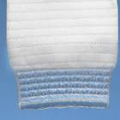
Objectif: contrôle de l’humidité
Hydrogel | Pellicule transparen- te | Hydrocolloï-de | Hydrofibres/alginates | Mousses | Super-absorbant
Donne de l’humidité | Ne donne pas d’humidité N’absorbe pas d’humidité | Donne et absorbe une faible quantité d’humidité | Absorption modérée à abondant Combinaison car pans. primaire | Balance hydrique | Absorption supérieure
Équilibre hydrique

Slide 59
Objectif : débridement
Débridement
Retrait des callosités
Autolytique: milieu humide contrôle
Enzymatique : onguent collagénase
Mécanique: irrigation
L’ablation chirurgicale des callosités permet de réduire la façon significative (26-30%) la pression

Slide 60
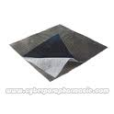
Contrôle de l’infection Pansement antimicrobien rééquilibre les défenses de l’hôte
Ions d’argent | Iode (*attention allergie à l’iode)
Antimicrobien large spectre | Onguent ou pâte composé de cadexomère d’iode 0.9%. Tulle imprégné de providone iodée 10 %.
Contact direct au lit plaie . Durée de libération 2 heures à 7 jours. Faible potentiel de résistance. | Cadexomère: Dissout la fibrine, nettoie et absorbe, forme un gel à la surface de la plaie, réduit la numération bactérienne en libérant l’iode sur une période de 72 heures. Durée: max. 3 mois. Tulle: Réduit la numération bactérienne en libérant l’iode sur une période de 72 heures.
Traitement local X 2 semaines si pas de succès voie systémique
Notes:
Bactéricide : agit dans le lit de la plaie… attaque/tue l’agent pathogène
Bactériostatique : agit dans le pansement…neutralise la bactérie
(Acticoat, AquacelAg, Fastsil, Mepilex Ag, Biatin Ag, Silvercel, Seasorb Ag, Actisorb Ag, Tegaderm Ag, Mesh, Prisma) :
La dose toxique quotidienne est de 50 g et la dose hebdomadaire est de 150 g).

Slide 61
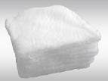
PHMB | Miel de Manuka | Bleu de méthylène et violet cristallisé Gentiane
Polymère de polyhexaméthylène biguanide 0.2 % (PHMB) | Miel dérivé du pollen et du nectar d’un plant de Manuka de la Nouvelle-Zélande contenant du leptospermum actif (différentes concentrations variant de 80 % à 100 %) | Pansement mousse de polyvinyle alcool (hautement absorbante) contenant du méthylène bleu (0.00025g/g) et du violet cristallisé gentiane (0.00025g/g).
Le PHMB attaque les bactéries à la surface et à l’intérieur de la compresse | Efficace contre un large spectre de pathogènes et les biofilms; Anti-inflammatoire, réduit l’œdème, la douleur et réduit les mauvaises odeurs; Favorise le débridement des plaies par son action osmotique; | Pour plaie exsudative +++ Activité antimicrobienne à large spectre

Slide 62
Objectifs de soins
Milieu humide ou milieu sec ?
Contrôle de l’humidité Contrôle de l’humidité
Débridement ----------
Contrôle de l’infection Contrôle de l’infection

Slide 63
Contrôle de l’humidité Objectif: assécher le lit de la plaie
Peu ou pas de potentiel de guérison
Aucun apport vasculaire
Assécher la plaie / diminuer la charge bactérienne / éviter l’infection : solutions antiseptiques + pansement sec DIE

Slide 64
Solutions antiseptiques
Proviodine-iodine Solution 10% Ex.: Proviodine®10% Bétadine® 10% 1^{ier} choix pour les plaies dont l’apport sangin est insuffisant | Staph Aureus Streptocoques Pseudomonas aeruginosa Bactéries anaérobiques SARM | Durée d’action: 2 min. Activités réduite avec exsudat et pus. Solution aqueuse 10% délivre 0,9% d’iode au lit de la plaie. Peut-être dilué 1:1. Possibilité de toxicité si utilisation prolongée ou appliquée sur de grandes surfaces. Péremption de la bouteille (7-14 ou 30 jrs). Plusieurs contre-indications.
Gluconate de Chlorhexidine Solution aqueuse 0.05% (contient alcool 4%) Ex.: Baxedin® Hibidil® 2^{ier} choix | Staph Aureus Streptocoques Pseudomonas aeruginosa Bactéries anaérobiques SARM | À utiliser en phase inflammatoire et non en granulation car cytotoxique. Non nécessaire de rincer la plaie après usage. Incompatible avec NSS 0.9%. Durée: 10 jrs.
Notes:
Agents chimiques non sélectifs à large spectre
Désinfecter une plaie et l’assécher (car l’humidité augmente la charge bactérienne)
L’iode pur est presque insoluble dans l’eau
Doit être combiné à une substance de support (iodophore) pour la rendre soluble
Durée d’action de l’iode est très brève
Des applications répétées peuvent assécher les plaies
Des véhicules à libération lente peuvent prolonger la durée d’action et diminuer les effets potentiellement nuisibles sur la cicatrisation

Slide 65
Solutions antiseptiques
Solution Dakin (hypochlorite de sodium) 0.025 % | Javellisant toxique | Solution de trempette 10-15 min. et non comme pansement. Rincer avec NSS 0,9% après usage. Durée: 10 jrs.
Acide acétique (0,5% à 5% vinaigre blanc) | Vinaigre 0.1 à 1 % Ph bas | Efficace contre les pseudomonas. Efficace contre odeur. Toxique pour le tissu de granulation. Solution de trempette 10-15 min. et non comme pansement. Peut causer de l’irritation. Durée: 10 jrs.
Peroxyde |  | Plaie souillée de sang. Effet corrosif sur les métaux.

Slide 66
Thérapie adjuvantes
Thérapies adjuvantes | Force de la preuve
Stimulation électrique | 1A
Oxygénothérapie hyperbare | 1A
Pansements bioactifs | 1B
Thérapie par pression négative | 1B
Notes:
1A: preuve obtenue à partir de la méta-analyse d’essai contrôlés randomisés
1B: preuve obtenue à partir d’au moins un essai contrôlés randomisés

Slide 67
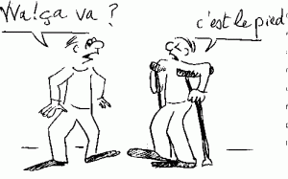
La mise en décharge
Le port de chaussure et d’équipements non adaptés est une cause majeure d’ulcération
La pression étant responsable de 90 % des plaies diabétiques, une mise en décharge précose est efficace et devient une composante majeure dans le plan d’intervention.
Buts:
Réduire la marche et de la station debout
Minimiser les points de pression
Permet la guérison
Prévenir l’apparition d’atteinte cutanée
Référence à un podiatre ou un orthésiste
Notes:
Le port de chaussure et d’équipements podologiques non adaptés est une cause majeure d’ulcéeres et d’amputations.

Slide 68
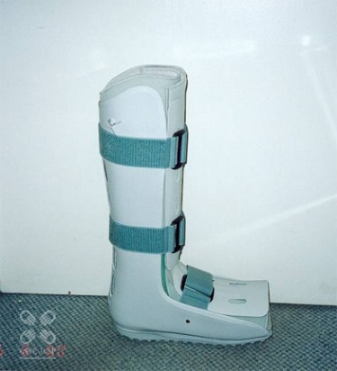
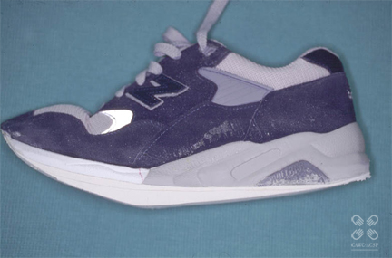
Mise en décharge
Décharge arrière-pied
84-92%
Non amovible
Semelle orthopédique
Semelle à bascule
Amovible
Décharge avant-pied
Attention posture instable
Mise en décharge limitée
Notes:
La pression interveitn dans 90 % des ulcères du pied bd
Différentes méthodes de mise en décharge:
Plâtre s’avère plus efficace
Chaussures moins efficaces mais des avantages documentés : coût, peut-être enlevé

Slide 69
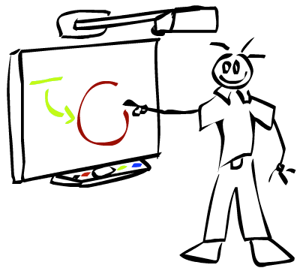
La prévention

Slide 70
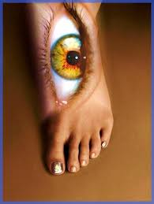
Examen des pieds
Examiner vos pieds chaque jour
Inspection des pieds:
Changement de l’aspect de:
La couleur
La température
L’aspect de la peau des pieds
Notes:
Lumière. Lunette, loupe
Inspection des pieds:
Changement de l’aspect des téguments
Température
Coloration

Slide 71
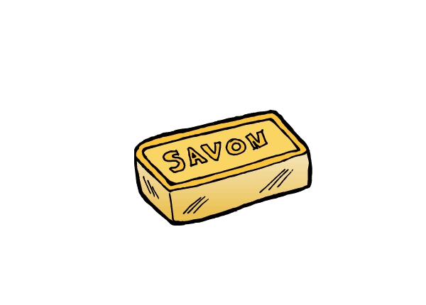
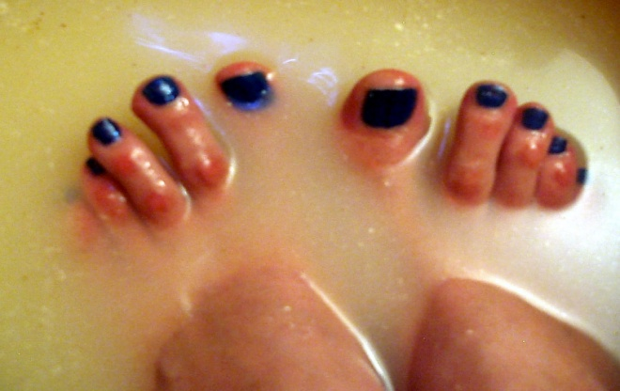
Soins d’hygiène et entretien des pieds
Vérifier la température de l’eau avant de l’utiliser
Nettoyer avec savon doux
Laver et bien assécher le pieds et les orteils (tous les jours)
Hydrater la peau avec de la crème hydratante quotidiennement (éviter entre les orteils)
Pas de coussin chauffant
Pas de trempette
Notes:
Les bains de pied:
Sont déconseillés
Comportent un potentiel de macération des tissus et des risques accrus d’infection
Risque de ne pas détecter si l’eau est trop chaude si neuropathie présent
Trempage dans des antiseptiques peut nuire à la granulation

Slide 72
Soin des ongles
Évite de couper soi-même
les cors, les callosité et les ampoules
Couper les ongles au carré
ou utiliser la lime

Slide 73
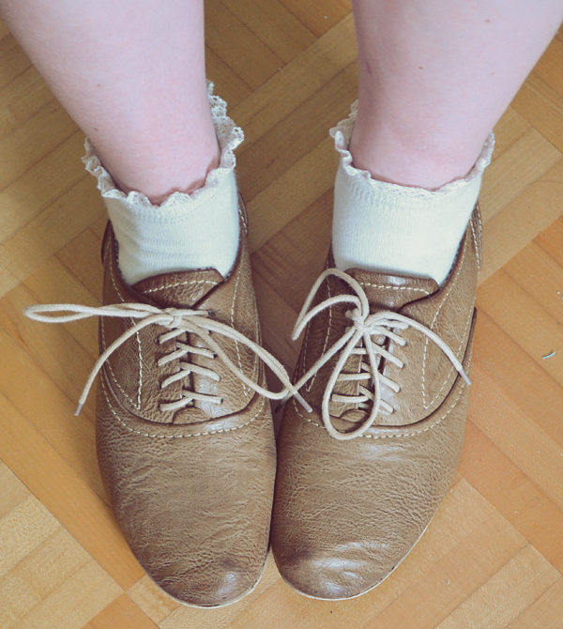
Chaussures et bas
Chaussure
Bas
Jamais pieds nus
Soulier de cuir
Inspection des souliers
Pas de talons hauts
Pas de bouts pointus
Achat en fin de journée
Lacets ou velcros
Pas de «gougounes»
Bas de coton ou laine
Propres et secs
Bas sans coutures
Attention aux élastiques serrés
Inspection des bas
Notes:
La pression exercée par les chaussures est la principale cause (55 %) de la formation des plaies. La formation des plaies du pied a été associée à une pression constante ou répétitive exercée par des chaussures serrées sur des proéminences osseuses du dos des petits orteils, sur le côté interne de la tête du cinquième métatarsien ou sur le côté latéral du cinquième métatarsien (Lavery et al., 1998).
La raison la plus courante du retard de la cicatrisation d'une plaie du pied chez les personnes diabétiques est un soulagement inadéquat de la pression.
Consultez si: coloration inhabituelle, engourdissement, rougeur, abrasion, douleur, blessure

Slide 75
Équipe multidisciplaire
endocrinologue
chirurgien vasculaire
chirurgien plasticien
dermatologue
podiatre
orthésiste
infectiologues
médecin de famille
Infirmière spécialisée en diabète
Infirmière spécialisée en soins des plaies
stomothérapeute
ergothérapeute
physiothérapeute
nutritionniste
Etc.
Notes:
Les acteurs clés de l’équipe, de même que les patients et leurs familles, peuvent compter sur les :

Slide 76
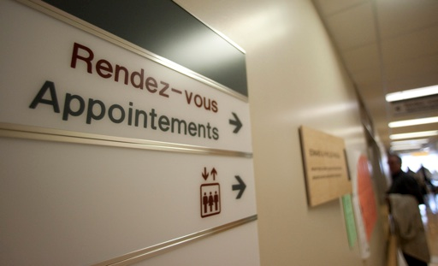
Impact psychologique
Les plaies du pied et les amputations ont des coûts énormes pour la société, y compris l’hospitalisation, la réadaptation, les soins de santé à domicile, la perte de salaire, la perte d'emplois, etc.
Prévenir les récidives
Contrôle de la glycémie
Identifier l’usager à risque
Suivi du pied diabétique
Enseignement
Notes:
Hémoglobine glycosylée (HbA1c) devrait se situer sous le seuil de 7 % afin de réduire le risque de complications microvasculaires et macrovasculaires.
Bilan lipidique, Cholestérol, tests hépatiques, albumine, créatinine, TSH
Obésité : maladie cardio vasculaire et DB
Alcool: augmentent les lipides sanguins et effet négatif sur le DB
Tabac: accélère la maladie vasculaire périphérique

Slide 77
Questions ?

Slide 78
Références
Association des infirmières et infirmiers autorisés de l'Ontario (RNAO). (2013). Évaluation et traitement des plaies du pied chez les personnes atteintes de diabète (2ième édition). Mars 2013. 156 pp.
Botros, M. et all. (2010). Recommandations des pratiques exemplaires pour la prévention, le diagnostic et le traitement des ulcères du pied diabétique – Mise à jour 2010. Wound Care Canada. 8(4), 42-70.
Bouchard, H. et Morin, J. (2009). Aidez-moi, s’il-vous-« plaie »! Cadre de référence relatif aux soins de plaies chroniques. CHUS, GGC édition.
Bryant, R.A. et Nix, D.P. (2012). Acute and Chronic Wounds : Current management concepts (4e éd.), Elsevier Mosby, p.184-186.
Ordre des infirmières et infirmiers du Québec. (2007). Les soins de plaies au coeur du savoir infirmier : de l'évaluation à l'intervention pour mieux prévenir et traiter. Westmount, Qc : Auteur.
Pothier, D. (2002). Guide pratique de podologie. Presses de l’Université du Québec. 200 pp.
Sheehan P, Jones P, Caselli A, et coll. Percent change in wound area of diabetic foot ulcers over a 4-week period is a robust predictor of complete healing in a 12-week prospective trial. Diabetes Care. 2003; 26(6): 1879-1882.
Sibbald, G.,et al. (2011). Special considerations in wound bed preparation 2011: An update (part 1). Wound Care Canada. 10(2), 20-35.
Sibbald, G.R., et al. (2011). Special considerations in wound bed preparation 2011: An update (part 2). Wound Care Canada. 10(3), 25-33
Singh N, Amstrong DG, Lipsky BA. Preventing foot ulcers in patients with diabetes. JAMA. 2005; 293 (2):217-228.
Wounds international. (2013). Recommandations de bonnes pratiques: prise en charge des plaies dans l’ulcère du pied diabétique. May 2013. 25 pp.

